Slide 1
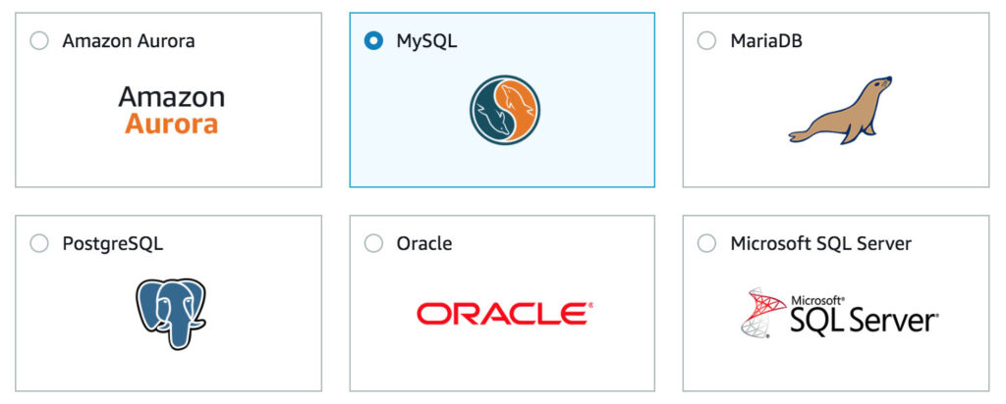
RDS

Slide 2
O Amazon Relational Database Service (Amazon RDS) facilita a configuração, a operação e a escalabilidade de bancos de dados relacionais na nuvem.
Ele abstrai o provisionamento de hardware, configuração de bancos de dados, aplicação de patches e backups e oferece Bancos de Dados relacionais como serviço.

Slide 3
O Amazon Aurora é até cinco vezes mais rápido que bancos de dados MySQL padrão e três vezes mais rápido que bancos de dados PostgreSQL padrão.
O Amazon Aurora oferece um sistema de armazenamento distribuído, tolerante a falhas e com recuperação automática que escala automaticamente para até 128 TB por instância de banco de dados. O Amazon Aurora oferece altos níveis de performance e disponibilidade, com até 15 réplicas de leitura de baixa latência, recuperação point-in-time, backup contínuo para o Amazon S3 e replicação entre três zonas de disponibilidade (AZs).

Slide 4
O AWS Database Migration Service ajuda você a migrar bancos de dados para a AWS de modo rápido e seguro. O banco de dados de origem permanece totalmente operacional durante a migração, minimizando o tempo de inatividade de aplicativos que dependem do banco de dados. O AWS Database Migration Service pode migrar dados para a maioria dos bancos de dados comerciais e de código aberto mais usados.

Slide 5
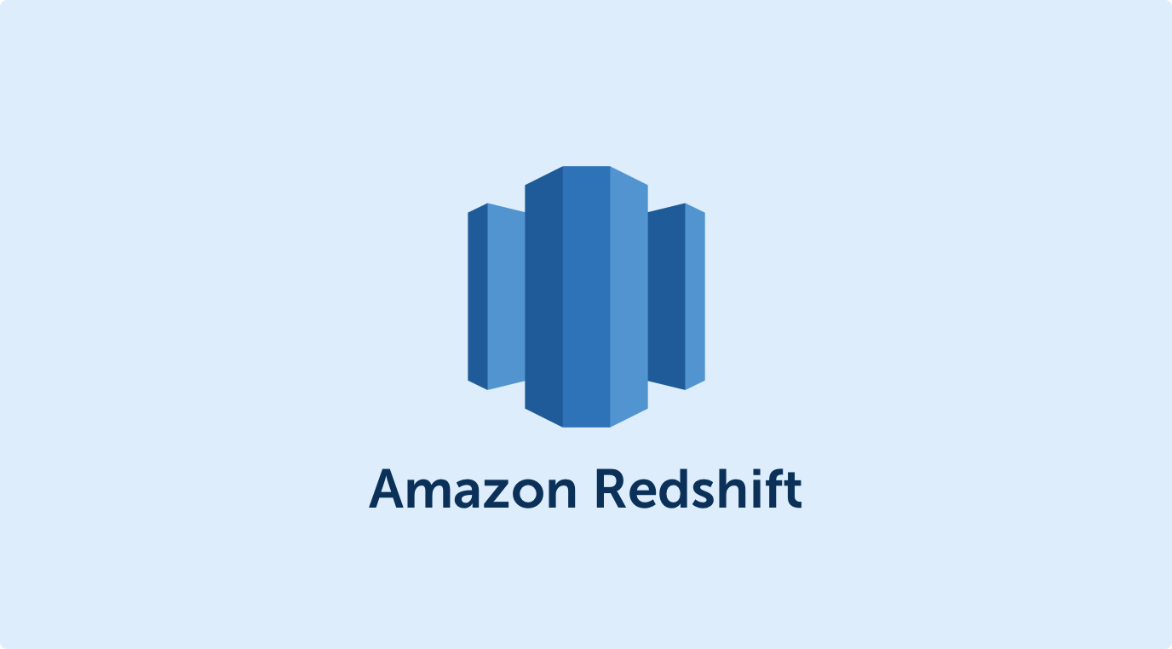
DATA WAREHOUSE

Slide 6
O RedShift é o serviço gerenciado de Data WareHouse da AWS.
Ele chega a ser até 10 x mais barato do que seus concorrentes.
O RedShift também chega a ser até 10x mais rápido que seus concorrentes.

Slide 7
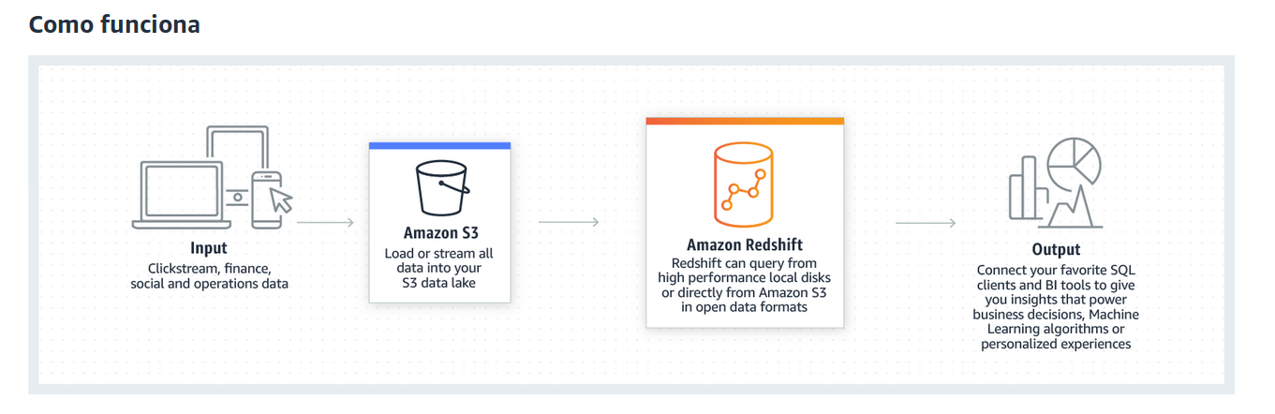

Slide 8
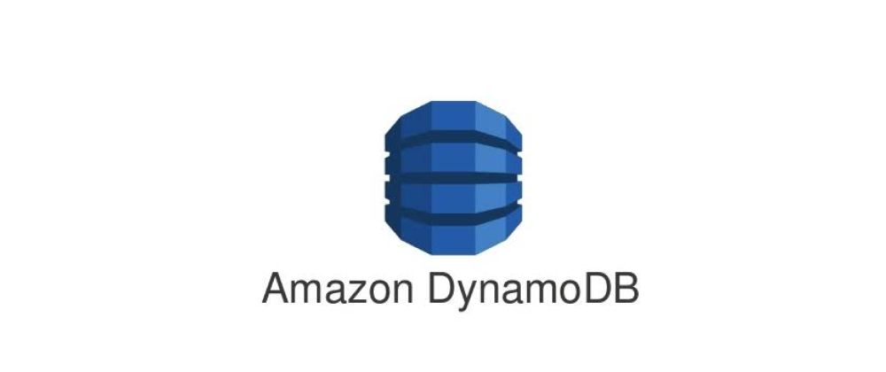
NOSQL

Slide 9
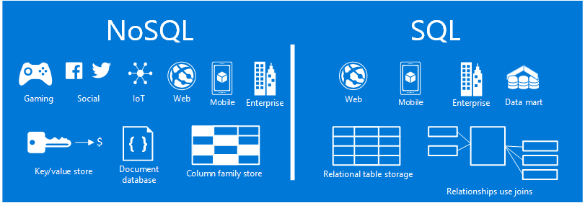

Slide 10
A Amazon DynamoDB é um banco de dados NOSQL rápido e flexível para aplicações que necessitam de baixa latência e consistência em qualquer escala.
Seus bancos suportam documentos e modelos de chave valor.
Ele é distribuído entre 3 datacenters diferentes.

Slide 11
CONSISTÊNCIA DE DADOS
Leituras eventualmente coerentes (padrão)
Quando você lê dados de uma tabela do DynamoDB, a resposta pode não refletir os resultados de uma operação de gravação recentemente concluída. A resposta pode incluir alguns dados obsoletos. Se você repetir sua solicitação de leitura após um curto período, a resposta deverá retornar os dados mais recentes.
Leituras fortemente consistentes
Quando você solicita uma leitura fortemente consistente, o DynamoDB retorna uma resposta com os dados mais atualizados, refletindo as atualizações de todas as operações de gravação anteriores que foram bem-sucedidas. No entanto, essa consistência traz algumas desvantagens.
Uma leitura fortemente consistente poderá não estar disponível se houver um atraso ou uma interrupção na rede. Nesse caso, o DynamoDB pode retornar um erro de servidor (HTTP 500).
As leituras altamente consistentes podem ter maior latência do que as leituras eventualmente consistentes.
Leituras consistentes não são compatíveis em índices secundários globais.
As leituras altamente consistentes usam maior capacidade de taxa de transferência do que as leituras eventualmente consistentes.

Slide 12
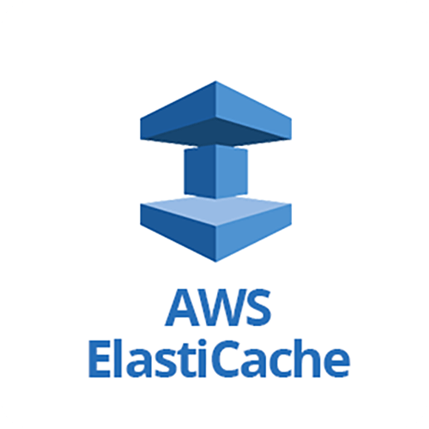
CACHE

Slide 13
O AWS Elasticache é um serviço web que torna fácil o deploy, o gerenciamento e o escalonamento de cache em memória na nuvem.
Ele melhora a performance de aplicações web permitindo que as requisições obtenham as respectivas informações armazenadas em cache a partir das requisições mais frequêntes ao invés de consultar todo o banco de dados.

Slide 14
TIPOS
Memcached
Popular, compatível com a maioria das soluções atualmente.
Redis
Suporta replicação Master / Slave, multi AZ e criptografia.

Slide 15
DICAS
Você pode ser questionado sobre qual a melhor solução para um banco de dados que está sobrecarregado.
Elasticache é a resposta certa se o cenário se referir a uma solução que está tendo problemas com performance de leitura, onde não há muitas modificações.
RedShift é a resposta certa se o cenário se referir a transações do tipo OLAP.

Slide 16
AJUDA
Aurora:
https://aws.amazon.com/pt/rds/aurora
FAQ Aurora: https://aws.amazon.com/pt/rds/aurora/faqs/
Data WareHouse: https://aws.amazon.com/pt/data-warehouse/
RedShift: https://aws.amazon.com/pt/redshift
SQL vs NOSQL: https://aws.amazon.com/pt/nosql/
DynamoDB: https://aws.amazon.com/pt/dynamodb
ElastiCache: https://aws.amazon.com/pt/elasticache/
Criar uma instância MySQL e conectar-se a ela: https://docs.aws.amazon.com/pt_br/AmazonRDS/latest/UserGuide/CHAP_GettingStarted.CreatingConnecting.MySQL.html
RDS – MultiAZ: https://aws.amazon.com/pt/rds/details/multi-az/
Réplicas de leitura do RDS: https://aws.amazon.com/pt/rds/details/read-replicas/
Modificar um RDS: https://docs.aws.amazon.com/pt_br/AmazonRDS/latest/UserGuide/USER_ModifyInstance.MySQL.html
Práticas recomendadas para DynamoDB: https://docs.aws.amazon.com/pt_br/amazondynamodb/latest/developerguide/best-practices.html
Precificação DynamoDB: https://aws.amazon.com/pt/dynamodb/pricing/provisioned/
Definição de preço do RedShift: https://aws.amazon.com/pt/redshift/pricing/
Estudo de caso RedShift: https://aws.amazon.com/pt/solutions/case-studies/philips-redshift/

